Slide 1
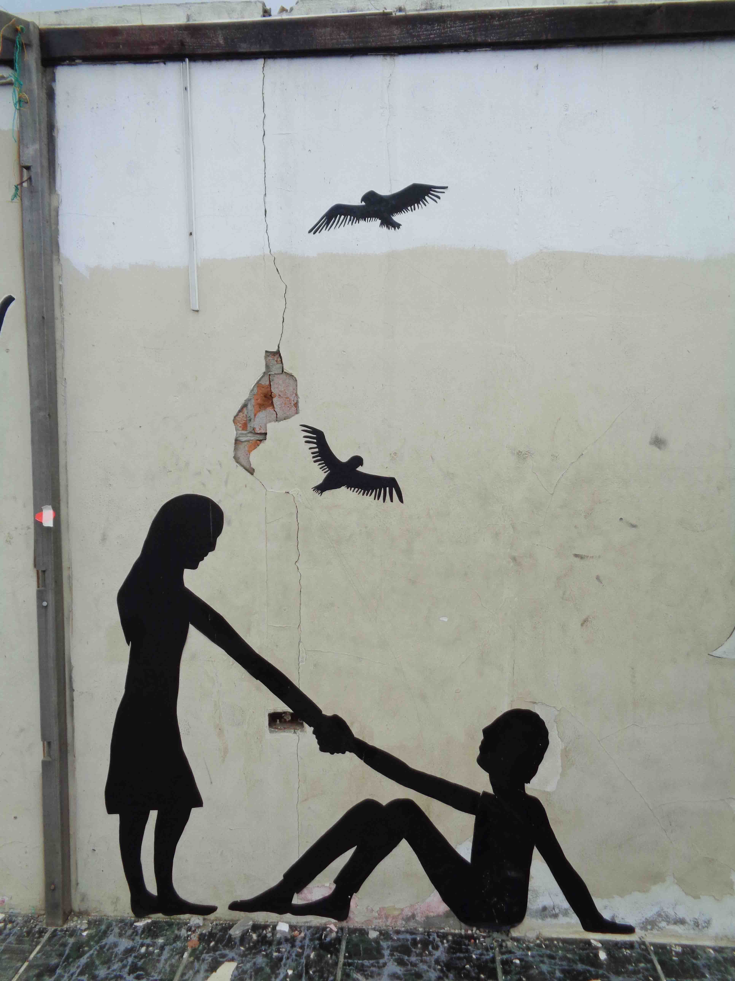
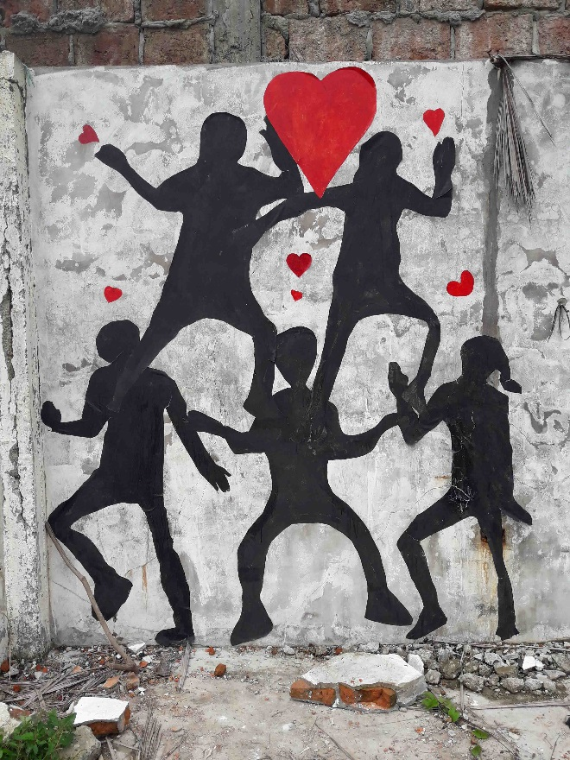
Un sourire pour Pedernales
Lycée La Condamine Quito

Slide 2
« L’œuvre, ce n’est pas l’image elle-même, mais ce qu’elle provoque d’interrogation sur le lieu » Ernest Pignon
Dans le cadre de l’année thématique de l’éducation artistique et culturelle (EAC) que l’Agence pour l’enseignement français à l’étranger met en place durant l’année scolaire 2017-2018, un concours d’œuvres graphiques vous est proposé sur la thématique du street art ou art urbain.
Les élèves auront pour objectif de faire émerger les spécificités de la ville ou de l’espace géographique du pays d’implantation de leur établissement scolaire, en dégageant les particularités culturelles de cet espace à travers l’œuvre

Slide 3
Un sourire pour Pedernales
L’Equateur est un pays sismique. En 2016 un violent tremblement de terre a détruit la ville côtière de Pedernales en faisant plus de 600 victimes. Aujourd’hui une partie de la ville n’a toujours pas été reconstruite et les murs de nombreuses maisons détruites sont encore visibles. Nous avons voulu parler de la réalité géographique sismique de ce pays en adoptant un point de vue positif et redonner de l’optismisme aux rues de cette ville encore marquées par la tragédie et où les priorités quotidiennes passent avant les préoccupations artistiques.
Nos élèves investiraient les murs abandonnés de Pedernales en travaillant sur une idée très simple : à partir de leur propre silhouette en noir. La couleur serait apportée par des éléments relationnés à ces silhouettes et le tout devra délivrer un message positif. Pour des raisons de sécurité le transport des élèves n’étant pas envisageable sur le site de Pedernales, nous choisissons le support papier et les enseignants colleront les personnages sur les murs. La ville de Pedernales se situe à environ 5h de voiture de la ville de Quito où est située notre école.
Depuis le mois de Décembre 5 classes de primaire et du secondaire, plus une vingtaine d’élèves de 6ème, ont travaillé en groupe en recherchant d’abord une idée sur croquis. Les classes de secondaire ont travaillé leur ombre à partir d’un vidéoprojecteur et les classes de primaire par contour couchés par terre avec l’aide d’un camarade. Chaque enseignant participant a orienté le travail de recherche de façon personnelle en présentant également un choix d’artistes appropriés (Kenny Random, Keith Haring…). Les silhouettes sont ensuite peintes à l’acrylique.
Sur place, en plus de la municipalité, une école a été partenaire et une enseignante a servi de guide pour trouver les lieux sur lesquels nous pouvions intervenir. La plupart des lieux qui ont été investis sont privés et nous avons pu coller avec l’autorisation des propriétaires. Les enfants, curieux, sont spontanément venus nous aider. Parfois, les habitants sont venus nous chercher pour que nous collions des affiches sur l’un de leur murs.
Au total plus d’une soixantaine de peintures ont été collées. Comme elles ne peuvent pas toutes figurer sur l’affiche, certaines d’entre elles sont rajoutées dans cette présentation.
De retour à Quito les élèves ont découvert leur travail dans le contexte en photo. Ils organiseront une exposition dans l’école regroupant les deux projets d’art urbain réalisés.

Slide 5
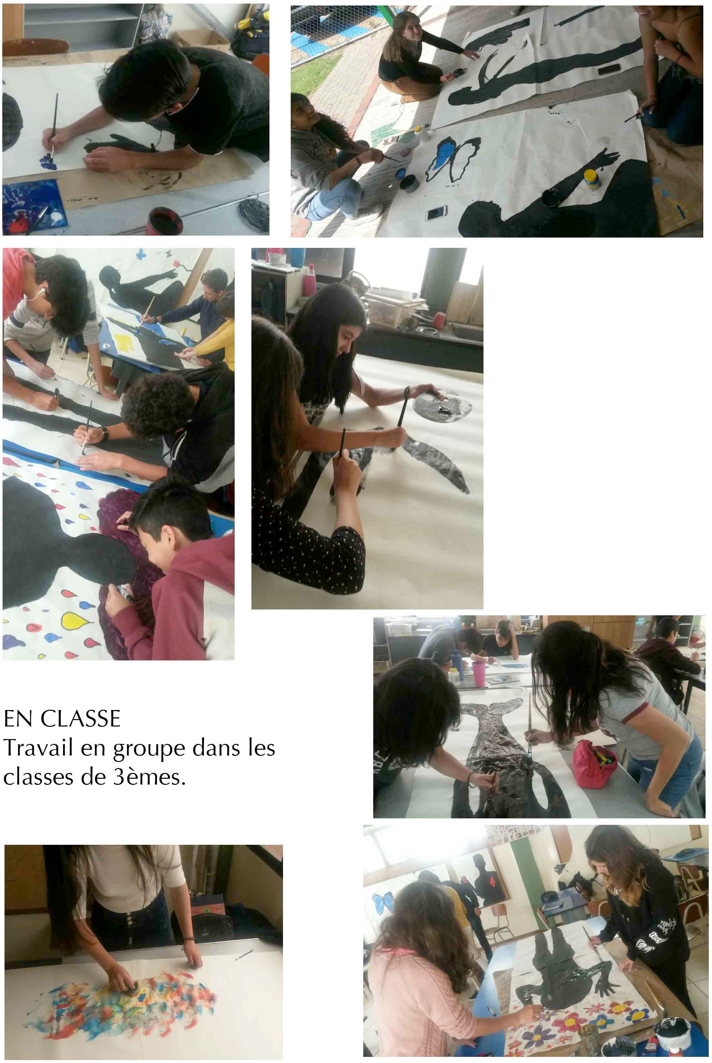
Classes ayant participé au projet :
-­CM2-3, CM1-5­, 3°1, 3°2, 3°3, et une vingtaine d’élèves de 6èmes, classes confondues.
-­‐Nombre d’élèves ayant réalisé l’œuvre : 140

Slide 6
Plus d’une soixantaine de peintures sur papier ont été collées à Pedernales.

